Slide 1
类 图
主要内容：
1 如何对一个类建模
2 如何表现一个类的特性、职责和约束
3 如何发现类

Slide 2
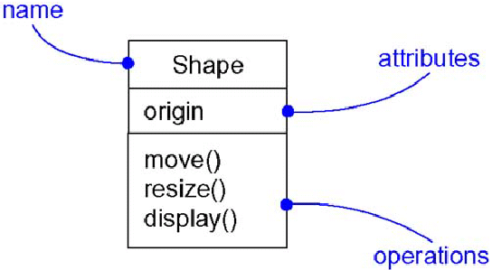
1 类的可视化表示
类是有着相同结构、行为和关系的一组对象的描述符号。所用的属性与操作都被附在类或其他类元上。类是面向对象系统组织结构的核心
类描述一类对象的属性(Attribute)和行为(Behavior)

Slide 3
1 类的可视化表示
名称
  每个类都必须有一个名字，用来区分其它的类。
  类名是一个字符串。
  简单名：单独的名称。
  路径名：用类所在的包的名称作为前缀。
  例如Wall、java::awt::Wall都是合法的类名。
  UML的约定：类名首字母大写。如果类名是由两个单词组成，第二个单词的首字母大写。

Slide 4
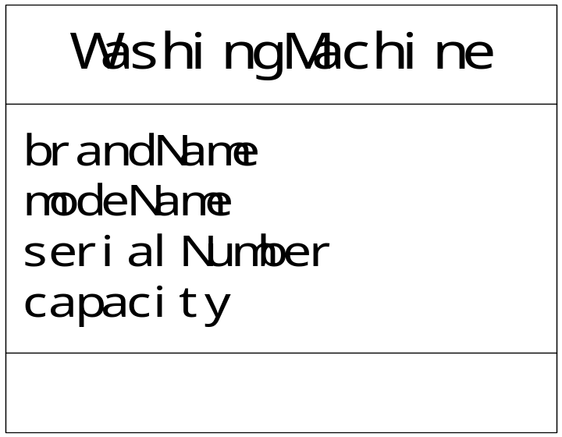
2 属性
  属性：是已被命名的类的特性，它描述了该特性的实例可以取值的范围。
属性
UML的约定：单字属性名小写。如果属性名包含多字，除了第一个字外，其余字首字母大写。

Slide 5
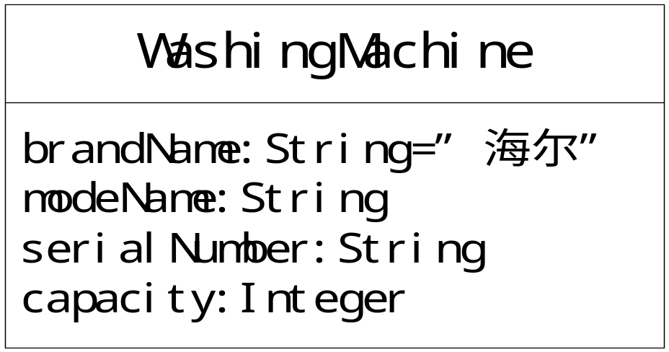
2 属性
  类的属性在该类的对象中都有具体的值。
  UML还允许指定属性的附加信息。
属性可以带类型和缺省值

Slide 6
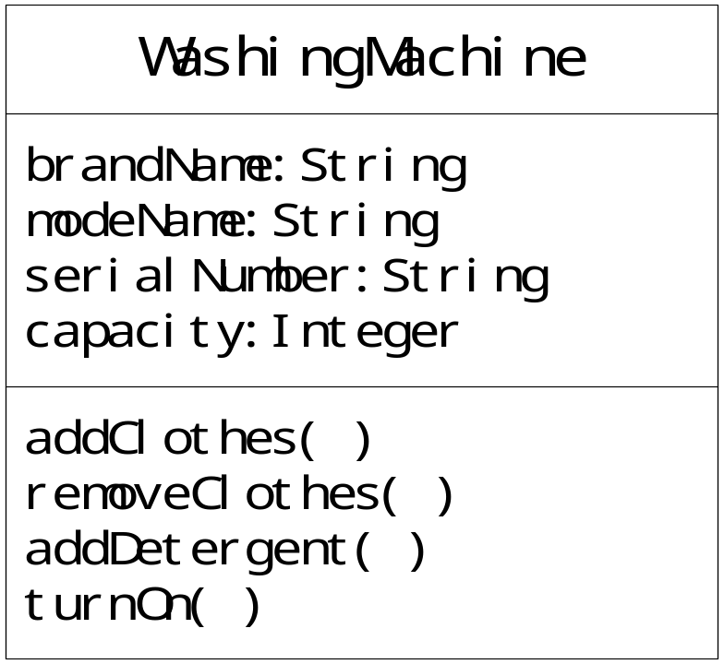
3 操作
  操作：是类能够做的事情，或者你（或另一个类）能对类做的事情。
操作
UML的约定：单字操作名小写。如果操作名包含多字， 除了第一个字外，其余字首字母大写。

Slide 7
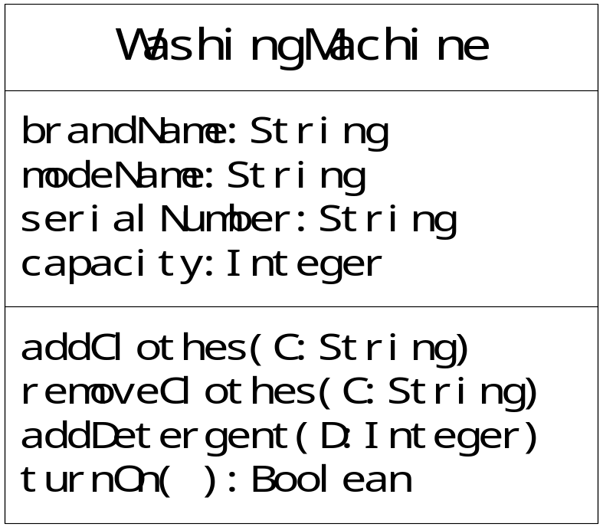
3 操作
  UML还允许指定操作的附加信息。
参数和参数类型
函数：在完成操作后要返回一个返回值。
操作的型构

Slide 8
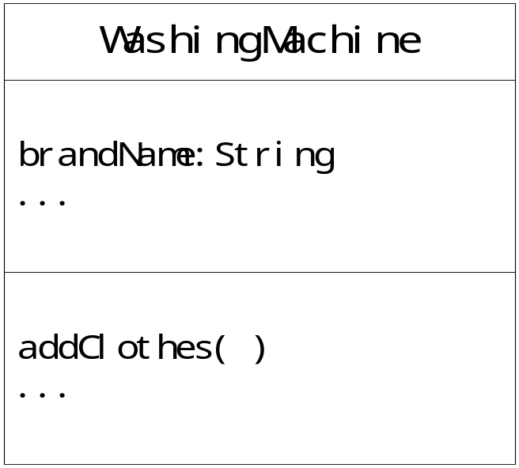
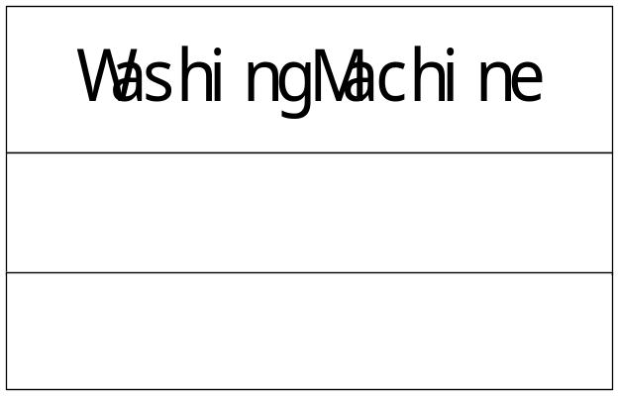
4 属性、操作和可视化表达
    当画一个类时， 不必马上把每个属性和操作都显示出来，只显示与视图相关的属性和操作。空栏并不一定意味着没有属性或操作。
类的属性和操作不一定要全部表示出来
类的省略符号表示法

Slide 9
属性
标准格式：
[可见性] 属性名 [: 类型] [‘[’多重性[次序]‘]’][＝初
始值][{特性}]
可见性：可访问性
多重性：属性值个数格式
次序：属性值顺序
特性：属性约束

Slide 10
属性
可见性
属性的可访问性，四类：
公共（public）
私有（private）
保护（protected）
＋
－
#
包级别可见性（Package） 省略

Slide 11
属性
举例：
+ size: Area = (100,100)
# visibility: Boolean = false
- origin : Point
colors : color[3]

Slide 12
操作
标准格式：
[可见性] 操作名 [（参数列表）] [：返回类型][{特性}]
例：
+ display()
# create()
－attachXWindow(xwin:XWindowPtr)
+ getname() : String

Slide 13
约束和注释
约束是指定类要满足的一个或多个规章
注释是最重要的一种修饰。一个注释在UML中是一个图形符号，描述了和它相关联的元素或一组元素的限制或注释语。

Slide 14
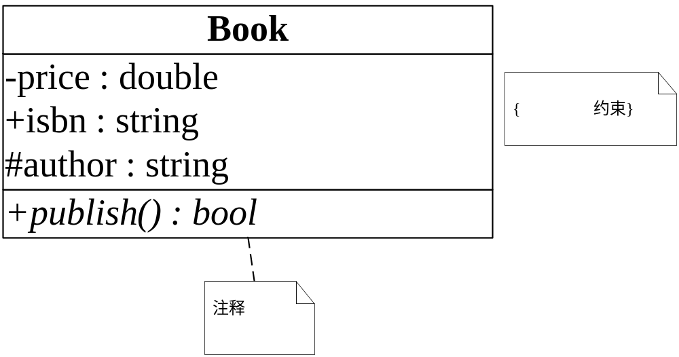

Slide 15
5 类－应该做什么和如何识别他们
类代表的是领域知识中的词汇和术语。
注意客户用来描述业务实体的名词术语和动词。
假设你是一个系统分析员，建立篮球比赛模型:
篮球比赛
…

Slide 16
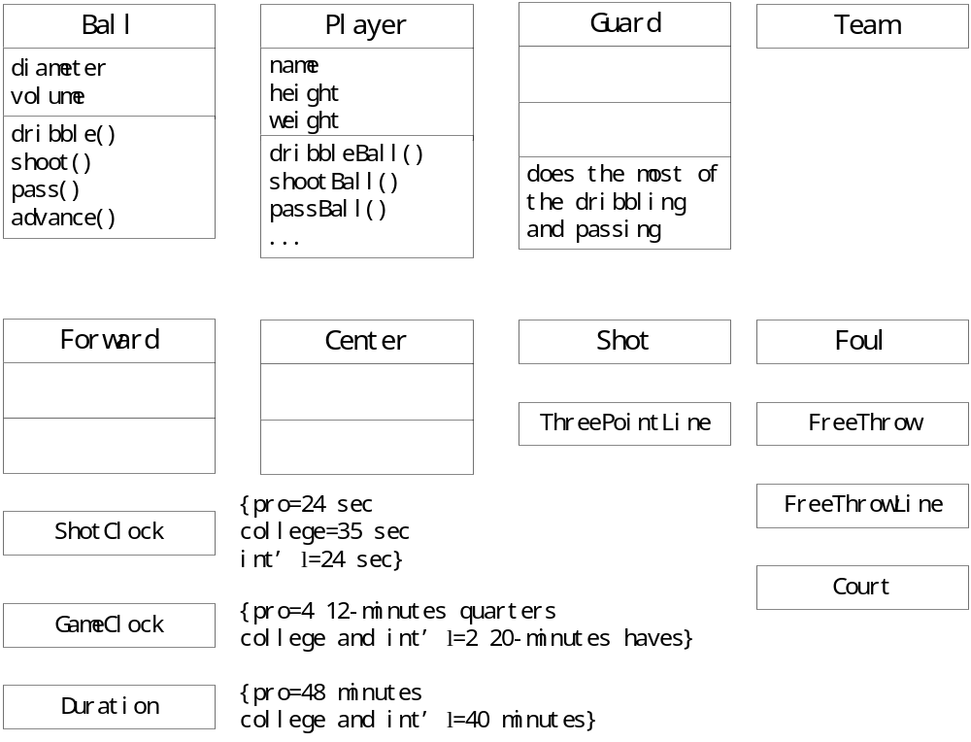
5 类－应该做什么和如何识别他们
篮球比赛的初步类图

Slide 17
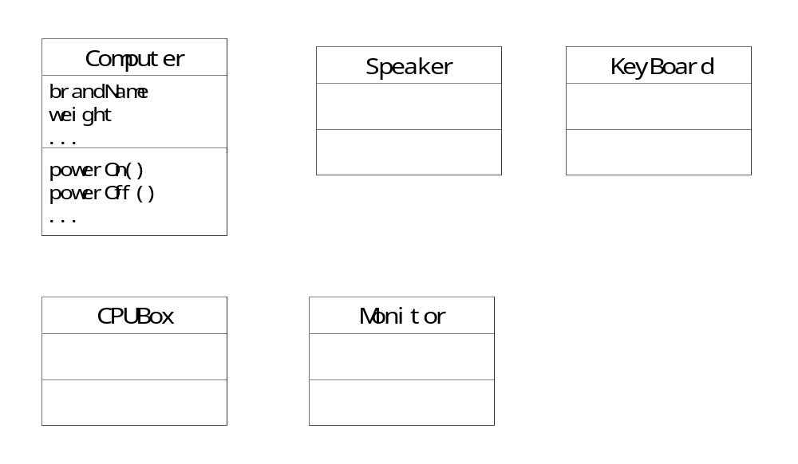
5 类－应该做什么和如何识别他们
计算机应该有哪些类？
建立计算机的模型：
计算机的初步类图

Slide 18
关 系
主要内容：
1 如何对类之间的关联建模
2 如何可视化类和子类的关系
3 如何表现类之间的依赖

Slide 19
关系
关系是事物间的连接
图形上：一条线，不同线表示不同种类的关系
面向对象建模中的重要关系：
1.关联关系：描述对象间的结构关系
2. 继承与泛化：描述类间“一般”与“特殊”的关系
3.依赖关系：描述类间的使用关系
关联
继承
依赖

Slide 20
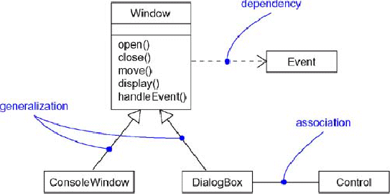
关系
关系是事物间的连接
图形上：一条线，不同线表示不同种类的关系

Slide 21
1 关联
关联关系表示两个类之间存在某种语义上的联系
  一种结构关系
  从一个类可以导航到另外一个类
可用于关联关系的基本修饰：
名字 角色 阶元（多重性）
关联关系是所有关系中最通用的，语义最弱

Slide 22
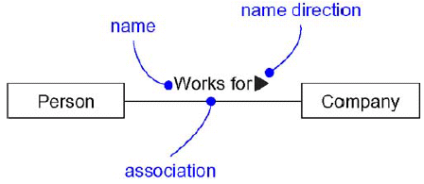
1 关联
名称name

Slide 23
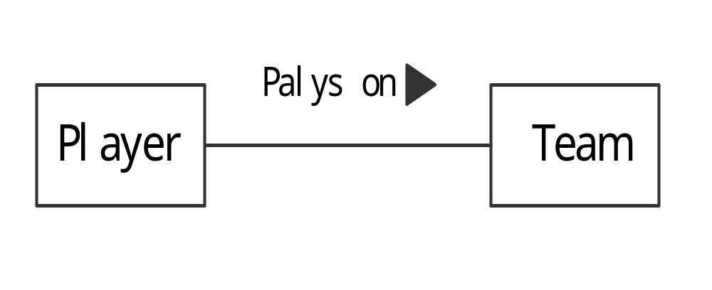
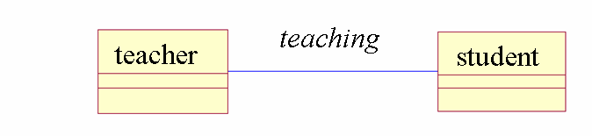
1 关联
名称name

Slide 24
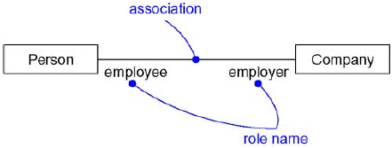
1 关联
角色

Slide 25
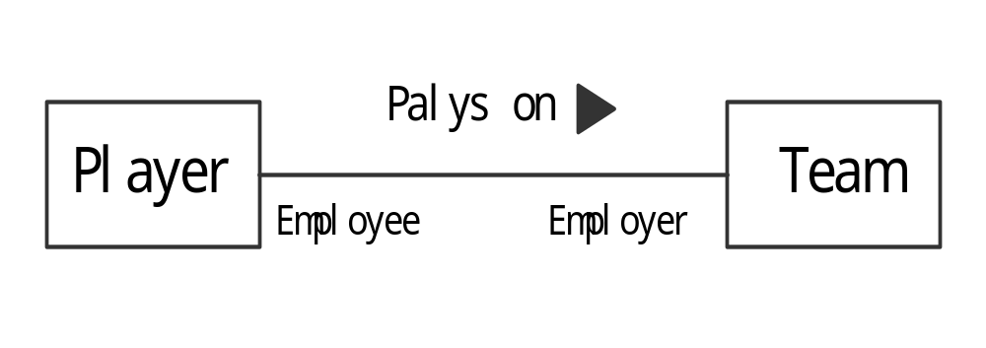
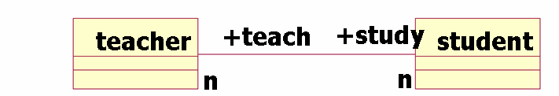
1 关联
角色

Slide 26
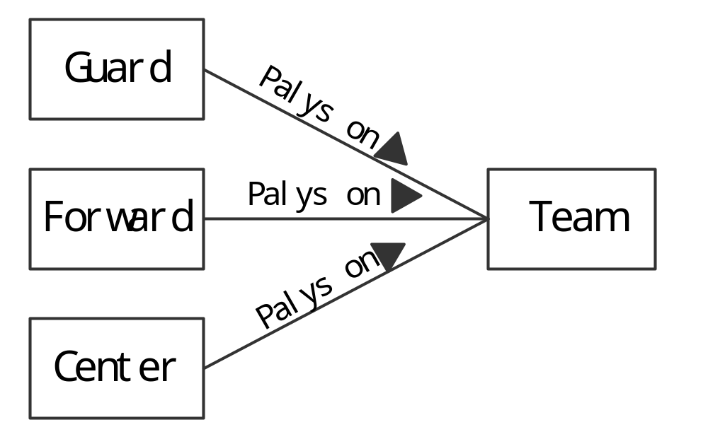
1 关联
多个类可以和同一个类关联

Slide 27
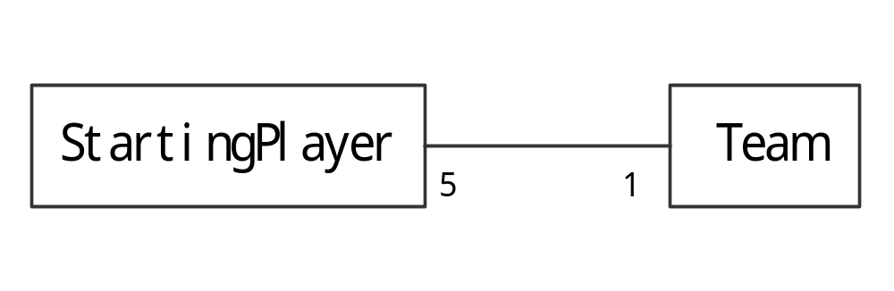
2 多重性
多重性是指某个类有多个对象可以和另一个类的单个对象关联。
表示方法：在参与关联的类附件的关联线上注明多重属性，数值的位置可以在关联线的上边或下边。

Slide 28
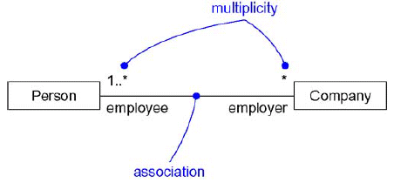
2 多重性
1..*代表一个或多个
UML使用星号（*）来代表许多和多个。在语境中，一般情况下，两点表示“到”的含义，如12..18，逗号表示“或”的关系。

Slide 29
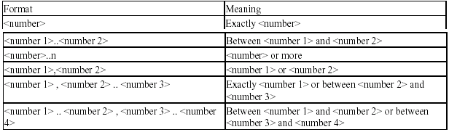
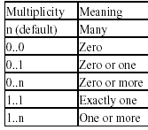
2 多重性
关联的多重性

Slide 30
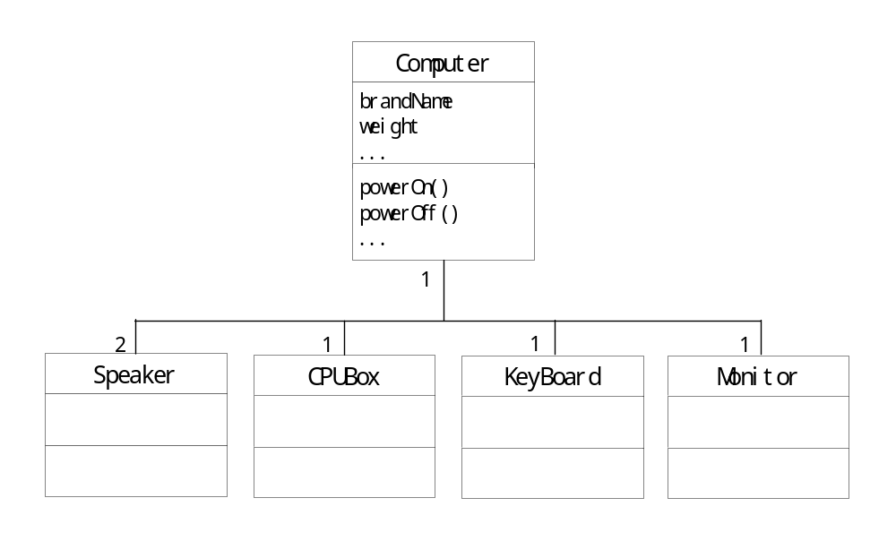
建立关联的例子
哪些类之间存在关联呢？
建立计算机模型类之间的关联
计算机类图的关联

Slide 31
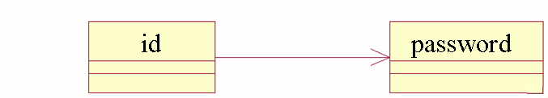
关联
导航性（navigability）
从一个类（对象）可以找到另外一个，反过来却不
可。

Slide 32

例：单向关联
映射到代码关联表示的就是一个引用关系。
public class User
{
public string id;
private string name;
private string right;
}
public class Document
{
public string name;
private string content;
private string description;
public User creator;
}

Slide 33

例：双向关联
映射到代码关联表示的就是二个引用关系。
public class Student
{
... ...
public Classes classes;
}
public class Classes
{
... ...
public Student[] students;
}

Slide 34
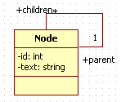
例：一元关联
定义结点类，要求既可以导航到父结点，又可以导航到它的孩子结点。（树）
public class Node
{
private int id;
private string text;
public Node parent;
public List<Node> children;
}

Slide 35
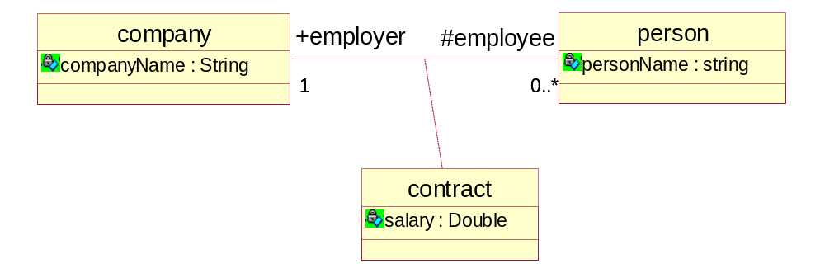
关联类
关联本身也可以有特性，通过关联类（association class）可以进一步描述关联的属性、操作以及其它信息。

Slide 36
public class company
{
private String companyName;
protected person employee[];
public company()
{
}
}
private class person
{
private string personName;
public company employer;
public person()
{
}
}
private class contract
{
private Double salary;
public contract()
{
}
}

Slide 37
3 继承和泛化
在解决复杂性问题时，通常需要将具有共同特性的元素抽象成类别，并通过增加其内涵而进一步分类。
学生：大学生、中学生、小学生
火车：客运列车、货运列车
住房：公寓、排屋、别墅
家电：电视机、洗衣机、冰箱、空调
一般元素、
基类元素、
父元素
特殊元素、子元素

Slide 38
3 继承和泛化
泛化(Generalization)关系
泛化（继承）关系描述了一般事物与该事物的特殊种类之间的关系，也即父元素和子元素之间的关系。
子元素继承父元素所具有的结构和行为，通常子元素还要添加新的结构和行为，或者修改父元素的行为。

Slide 39
3 继承和泛化
类之间的泛化关系表示子类继承一个或多个父类的结构和行为。
父类
子类

Slide 40
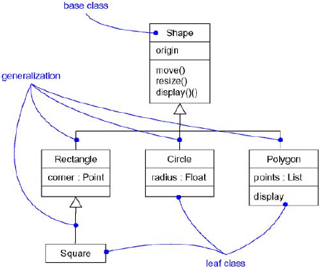
3 继承和泛化

Slide 41
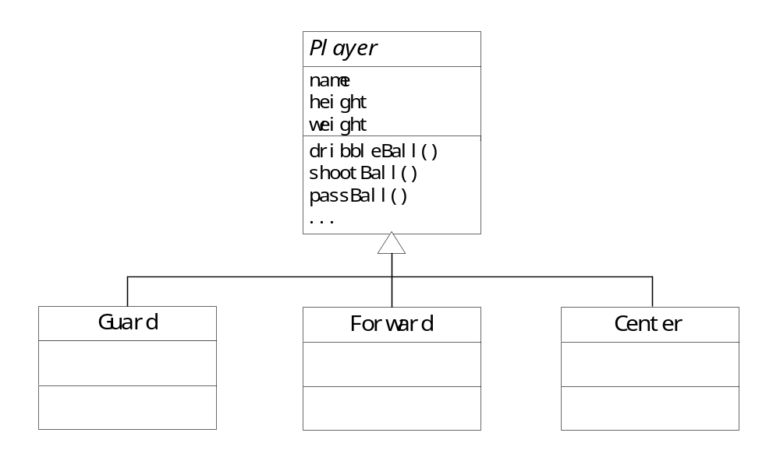
3 继承和泛化
找出继承关系

Slide 42
3 继承和泛化
抽象类（abstract，斜体表示） ：不提供实例对象的类，类中的方法往往只是声明，而没有实现。
抽象类

Slide 43
4 依赖
依赖关系 ：
如果一个模型元素的变化会影响另一个模型元素（这种影响不必是可逆的），那么就说这两个模型元素之间存在依赖关系。
有两个元素，如果修改元素X的定义可能会引起对元素Y的定义的修改，则称Y元素依赖于元素X。

Slide 44
4 依赖
关于依赖的语义，举个简单的例子：
一个小孩（依赖事物）是没有获取食物的能力，他的生存就是依赖于他的父母（被依赖事物）对他的抚养（依赖方式）。故依赖被这样定义：一个事物为了达到某个目的，而采用一种依赖方式依赖于被依赖事物。
依赖事物
被依赖事物

Slide 45
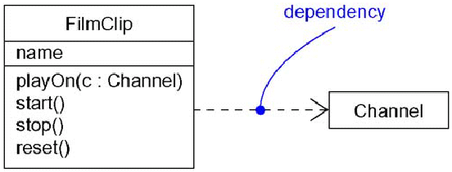
4 依赖
A依赖B——A使用B，B的变化会影响到A
通常，B在A的操作的参数中

Slide 46
创建一个类图
学生（student）可以是在校生（undergraduate）或者毕业生（graduate）。
在校生可以是助教（tutor）。
一名助教指导一名学生。
教师和教授属于不同级别的教员（instructor）。
一名教师助理（assistant）可以协助一名教师和一名教授，一名教师只能有一名教师助理，一名教授可以有5名教师助理。
教师助理是毕业生。

Slide 47
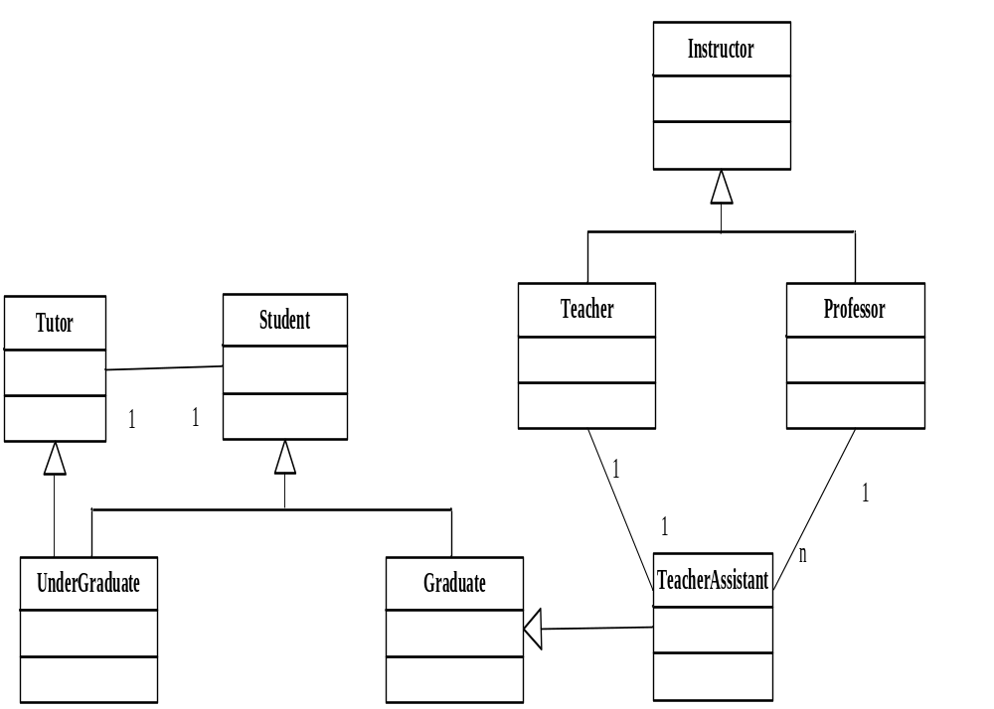

Slide 48
聚集、组成、接口和实现
主要内容：
1 如何对包含其他类的类建模
2 如何对接口以及与其相关联的类建模
3 可见性的概念

Slide 49
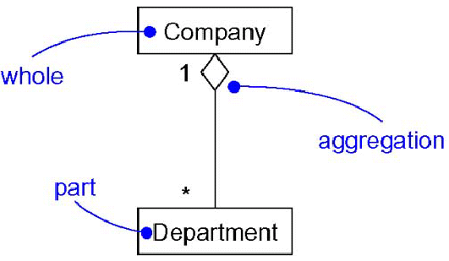
1 聚集
聚集（聚合）
是一种特殊形式的关联。
表示类之间的关系是整体与部分的关系。
一辆轿车包含四个车轮、一个方向盘、一个发动机和一个底盘，这是聚集的一个例子。在需求分析中，“包含”、“组成”、“分为……部分”等经常设计成聚集关系。
用空心菱形表示

Slide 50
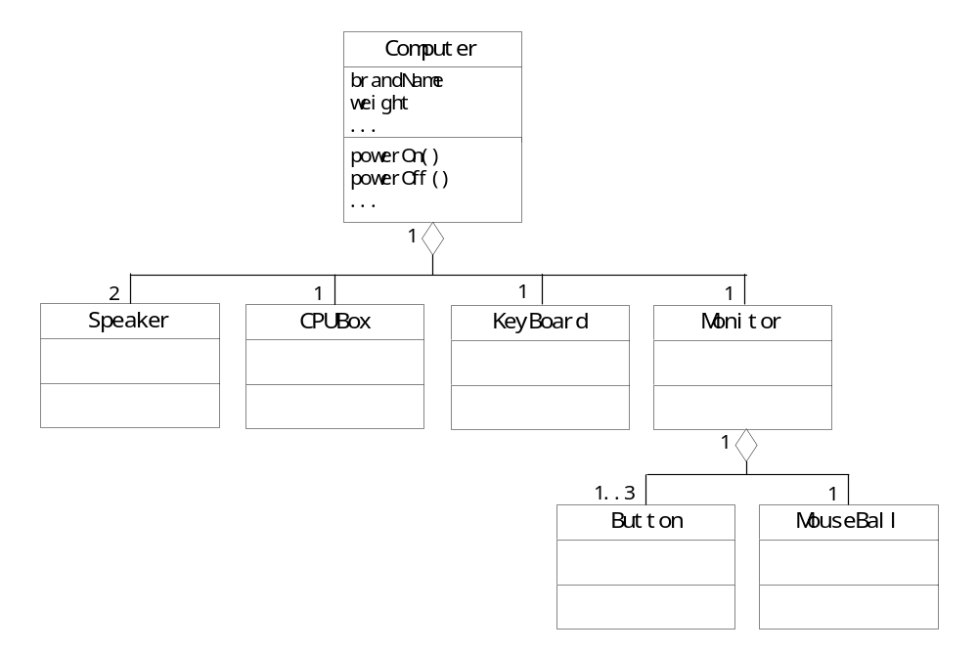
1 聚集
计算机系统的聚集关系：

Slide 51
2 组成
组成（组合）：是聚集的变种，它加入了一些重要的语义。
聚集可以进一步划分成：共享聚集(Shared Aggregation)和组成。
部分可以参加多个整体，我们称之为共享聚集。
例如，课题组包含许多成员，但是每个成员又可以是另一个课题组的成员。
整体拥有各部分，部分与整体共存，如整体不存在了，部分也会随之消失，这称为组成。
例如，我们打开一个视窗口,它就由标题、外框和显示区所组成。一旦消亡则各部分同时消失。

Slide 52
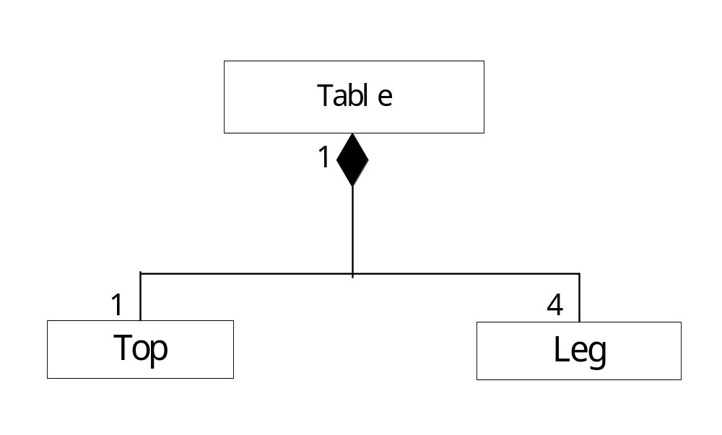
2 组成
组成关系：
用实心菱形表示

Slide 53
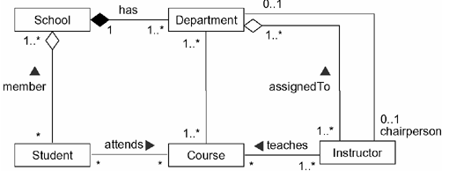
2 组成

Slide 54
3 接口和实现
接口就是规定类或组件服务的操作的集合。
接口的理解：
接口是一个事物（该事物是类或构件）的内部和外部通讯，从数据的初始化到数据的输入输出的实现，接口在中间其“关卡”作用。一是将数据从一端取得发给另一端；一是检验数据的合法性，并监督取什么数据和怎样取数据。

Slide 55
3 接口和实现
实现是一种关系，是一种将模型元素（如类）与另一种模型元素（如接口）连接起来，其中接口只是行为的说明而不是结构或者实现。
实现和继承
相似之处：类可以使用接口的操作，也可以从父类继承操作。
不同之处：类不能使用接口中的属性，但可以继承父类的属性。

Slide 56
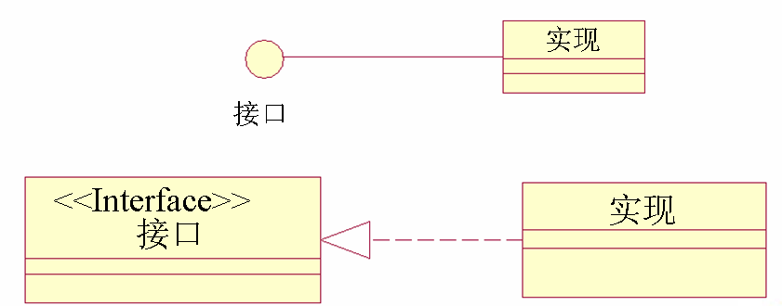
3 接口和实现
一个元素完成另外一个元素的操作功能
如接口类及其实现；接口没有属性，只有声明的操作方法（对方法没有实现部分），而由实现类具体定义实现部分

Slide 57
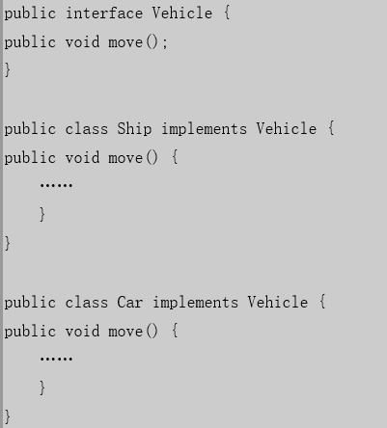
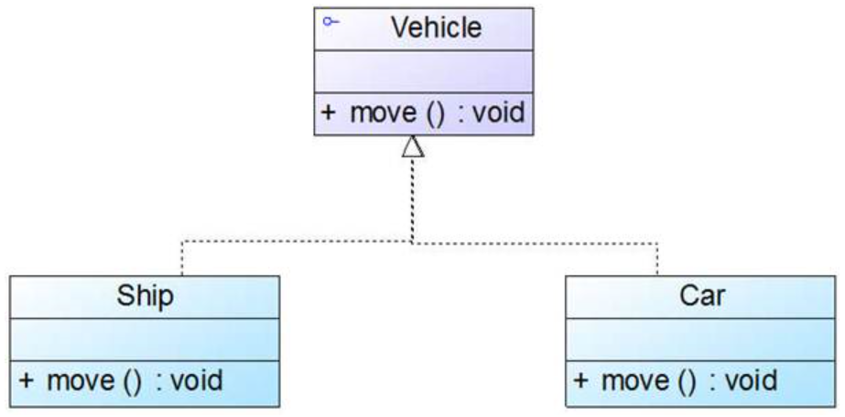

Slide 58
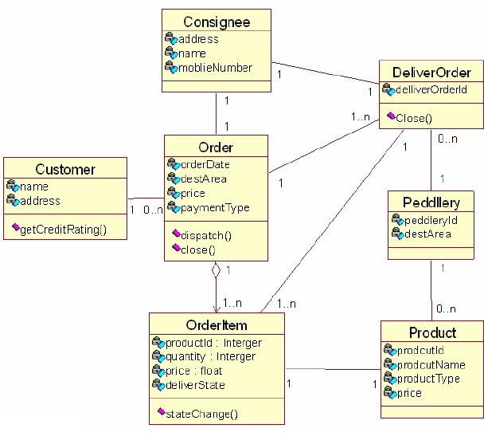
类图的阅读
示例类图
先看清有哪
些类，然后
看看类之间
存在的关
系，并结合
多重性来理
解类图的结
构特点以及
各个属性和
方法的含义

Slide 59
类图的阅读
读图过程
读出类：
Order、OrderItem、Customer、Consignee、
DeliverOrder、Peddlery、Prodcut
读出关系：
从图中关系最复杂（也就是线最密集）的类开始阅读，本
图中最复杂的就是Order类。
OrderItem和Order之间是组合关系，根据箭头的方向可知
Order包含了OrderItem。
Order类和Customer、Consignee、DeliverOrder是关联关
系。也就是说，一个订单和客户、收货人、送货单是相关
的。

Slide 60
类图的阅读
读图过程
多重性：用来说明关联的两个类之间的数量关系
源类及多重性 | 目标类及多重性 | 分析
Customer(1) | Order(0…n) | 订单是属于某个客户的，网站的客户可以有0个或多个订单
Order(1) | Consignee(1) | 每个订单只能够有一个收货人
Order(1) | OrderItem(1…n) | 订单是由订单项组成的，至少要有一个订单项，最多可以 有n个
Order(1) | DeliverOrder(1…n) | 一个订单有一个或多个送货单 | 说明：系统 根据订单项 的产品所属 的商户，将 其分发给商 户，拆成了 多个送货单 ！
DeliverOrder(1) | OrderItem(1…n) | 一张送货单对应订单中的一到多个订单项
DeliverOrder(1) | Consignee(1) | 每张送货单都对应着一个收货人
Peddlery(1) | DeliverOrder(0…n) | 每个商户可以有相关的0个或多个送货单
OrderItem(1) | Product(1) | 每个订单项中都包含着唯一的一个产品
Peddlery(1) | Prodcut(0…n) | 产品是属于某个商户的，可以注册0到多个产 品

Slide 61
类图的阅读
读图过程
理解方法与图
Order类，有两个方法：dispatch()和close()，从名字中可以猜出
它们分别实现“分拆订单生成送货单”和“完成订单”。
DeliveOrder()类中则有一个Close()方法，同理它应该表示“完成
送货”。
而在OrderItem中有一个stateChange()方法和deliverState，不难
猜出它就是用来改变其“是否交给收货人”标志位的
先调用Order的dispatch()方法，它将根据其包含的OrderItem中
产品信息，来按供应商户分拆成若干个DeliverOrder。商户登录
系统后就可以获取其DeliverOrder，并在执行完后调用close()方
法。这时，就将调用OrderItem的stateChange()方法来改为其状
态。同时再调用Order的close()方法，判断该Order的所有的
OrderItem是否都已经送到了，如果是就将其真正close()掉

Slide 62
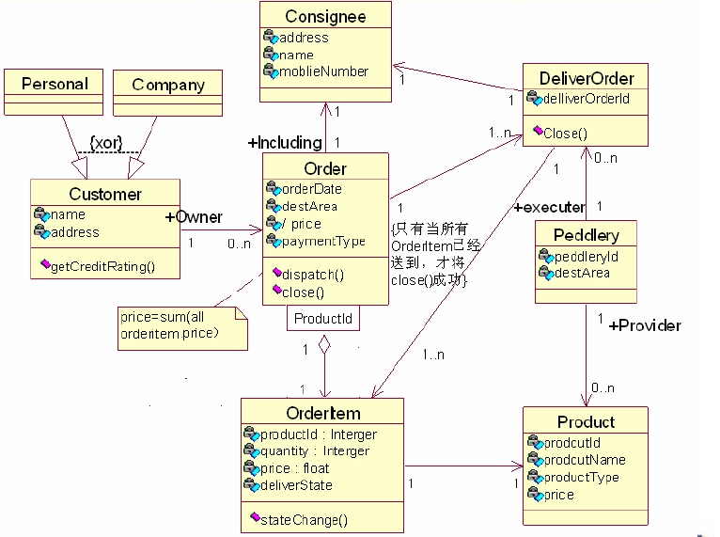
类图的阅读
一张复杂的类图

Slide 63
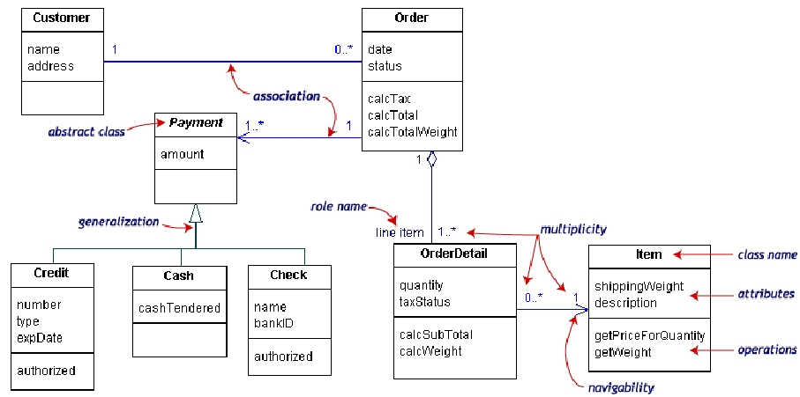
类图的阅读
一张复杂的类图

Slide 64
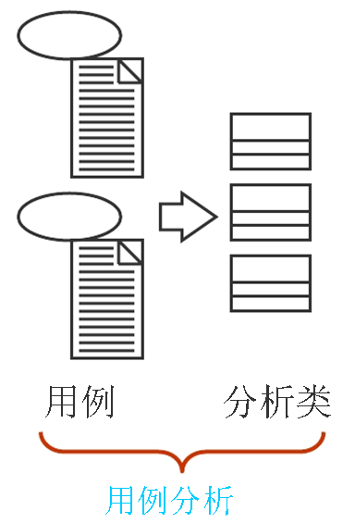
用例分析
分析对象行为
对每一个用例实现
从用例行为中发现（分析）类
把用例行为分发给（分析）类
对每一个（分析）类
描述职责
描述属性和关系
统一分析类

Slide 65
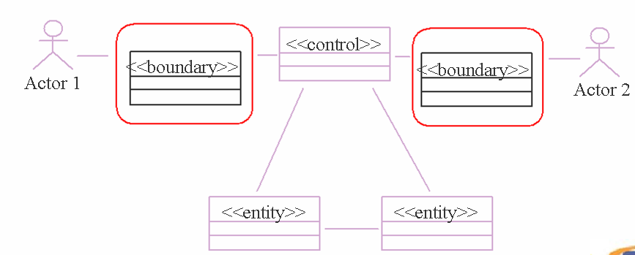
用例分析
分析类
边界类（ Boundary）
实体类（ Entity）
控制类（Control）

Slide 66
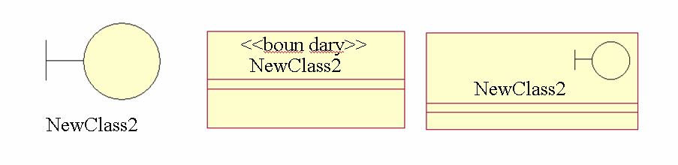
用例分析
边界类
位于系统与外界的交界处，例如窗体、对话框、报
表、与外部设备或系统交互的类等等；
边界类可以通过用例确定，因为活动者必须通过边
界类参与用例；

Slide 67
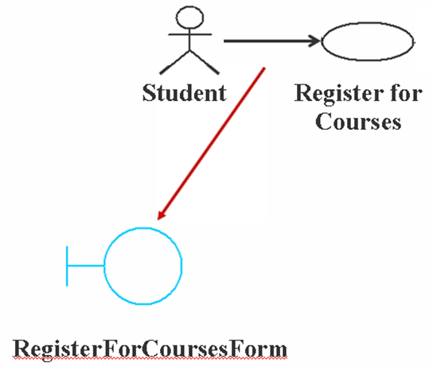
用例分析
边界类
Register for Courses

Slide 68
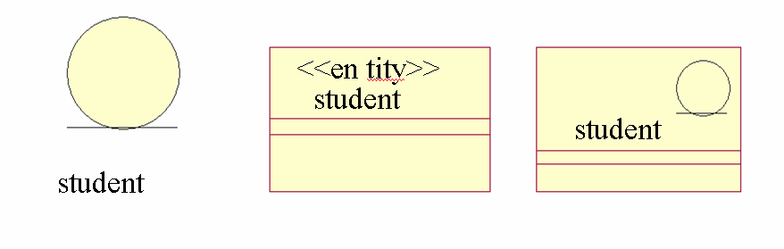
用例分析
实体类
保存永久信息，最终可能映射数据库中的表和字
段；

Slide 69
用例分析
实体类
Register for Courses (Create Schedule)
CourseOffering
Schedule
Student

Slide 70
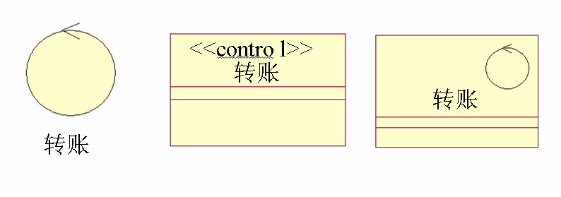
用例分析
控制类
协调其他类工作和控制总体逻辑流程。
控制类会向其他类发送消息。

Slide 71
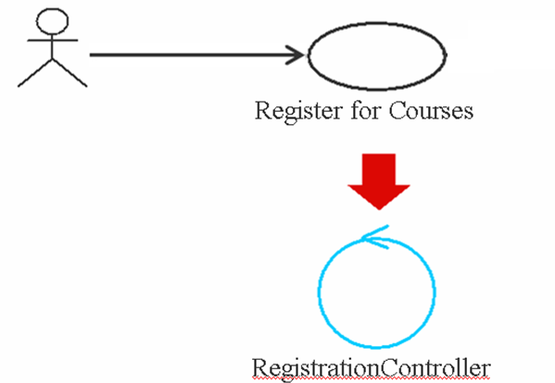
用例分析
控制类
Register for Courses

Slide 72
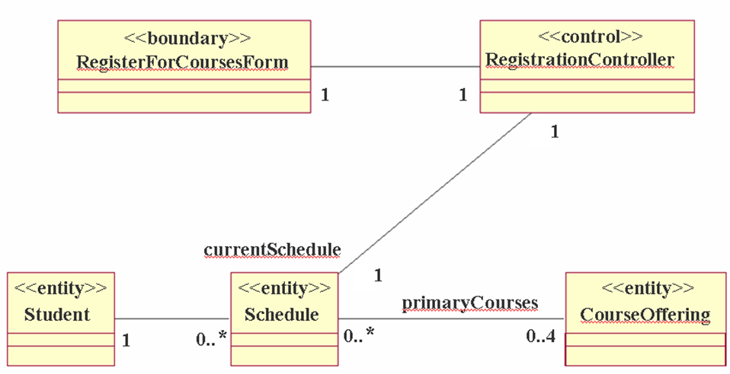
用例分析
例：

Slide 73
5 类图和对象图
需要注意的是,虽然在软件开发的不同阶段都使用类图,但这些类图表示了不同层次的抽象。
在需求分析阶段,类图是研究领域的概念;在设计和实现阶段,类图描述软件系统中类的实现以及类与类之间的接口。

Slide 74
5 类图和对象图
类图
显示一组类、接口、以及它们之间关系的图。
对系统静态设计视图建模。
通常包含：
  类、接口
  依赖、泛化和关联关系
  包、子系统
  注解和约束

Slide 75
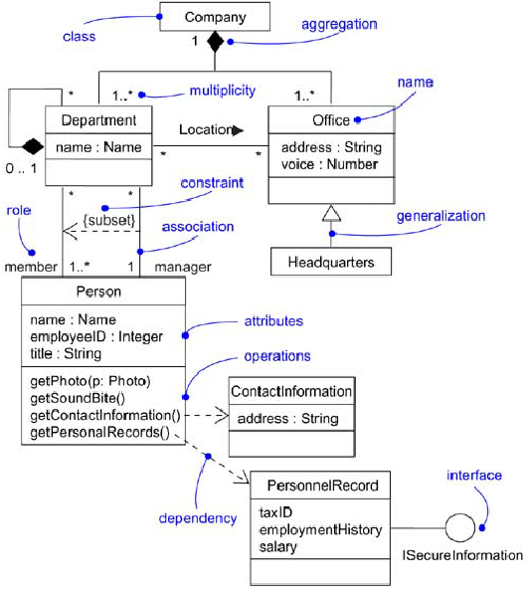
5 类图和对象图
类
图

Slide 76
5 类图和对象图
对象图
模拟类图中所含有的类的实例
表示一组对象及它们之间的联系
对象图中包含对象和连接
在UML中，对象图的使用相当有限，主要用于表达数据结构的示例，以及了解系统在某个特定时刻的具体情况等。

Slide 77
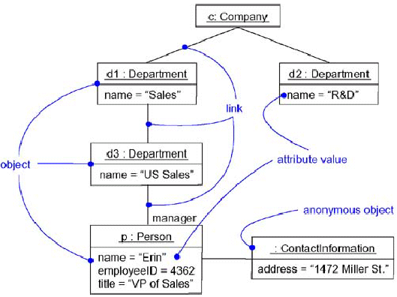
5 类图和对象图
实例名+抽象名
对
象
图
名称加下划线区分实例与抽象

Slide 78






问
以下符号表示
关联
组成
依赖
聚集
继承
实现

Slide 79

思考题
指出下面类图中所包含的关系
自治机器人的类图
聚集
关联
继承

Slide 80
练习
某高校中有以下事物：学校、教师、教室、教材、课程、课桌、学生、班级、学院、讲台、机房、计算机、交换机、社团，利用关联、聚集关系绘制反映这些事物联系的类图。

Slide 81


